Slide 1
Data Mining y Aplicaciones en Riesgo de Crédito

Slide 2
Contenido
  Un caso real: Fraude en Aduanas
  Proceso KDD, Estadística y Minería de Datos (Data mining)
  Segmentación de clientes
  Aplicaciones en empresas e instituciones chilenas

Slide 3
El Vértigo de la Inteligencia de Negocios
Data Warehouse / Data Mart
CRM: Customer Relationship Management (Gestión de la relación con el cliente)
OLAP: Online Analytical Processing
BIG DATA
Data Mining: Minería de datos
Inteligencia de Negocios
(Business Intelligence)
CMR: ???
Knowledge Management
KPI: Key Performance Indicators
Balanced Scorecard
Inteligencia Artificial

Slide 4

Big Data – Una definición
Los 3 V:
Volumen
Velocidad
Variedad

Slide 5
¿Qué no es?
Una tecnología solamente para grandes empresas.
Una Base de Datos / un Data Warehouse más grande.
Un fenómeno nuevo.

Slide 6
Volumen
Grandes volúmenes de datos
  Muchos objetos (ejemplo: Clientes, …).
  Muchos atributos (ejemplo: Edad, Ingreso, …).
Datos no balanceados

Slide 7

Velocidad
Data Streams:
  Llamadas telefónicas,
  Transacciones bancarias,
  Visitas en página web,
  …

Slide 8
Variedad
Distintos tipos de “datos”:
  Textos,
  Imágenes,
  Videos,
  …

Slide 9

Los 3 V´s juntos
Por ejemplo:
Análisis de información en redes sociales:
  Alto volumen,
  Alta velocidad,
  Todo tipo de “datos”

Slide 10

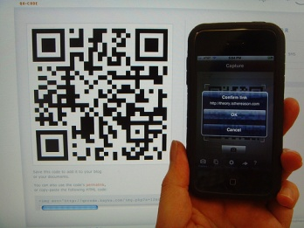
Generación de datos
The World Wide Web contains about 170 terabytes of information on its surface;
in volume this is seventeen times the size of the Library of Congress print collections.
Instant messaging generates five billion messages a day (750GB),
or 274 Terabytes a year.
Email generates about 400,000 terabytes of new information each year worldwide.
Fuente: http://www.sims.berkeley.edu/research/projects/how-much-info-2003/
Código Barra
RFID: Radio Frequency Identification
Código QR

Slide 11
Costos para guardar datos
Costos de un disco duro (US-$) / Capacidad (MB)
Fuente: http://www.sims.berkeley.edu/research/projects/how-much-info-2003/

Slide 12
Disponibilidad de datos
Capacidad de nuevos discos duros (PB)
Fuente: http://www.sims.berkeley.edu/research/projects/how-much-info-2003/

Slide 13
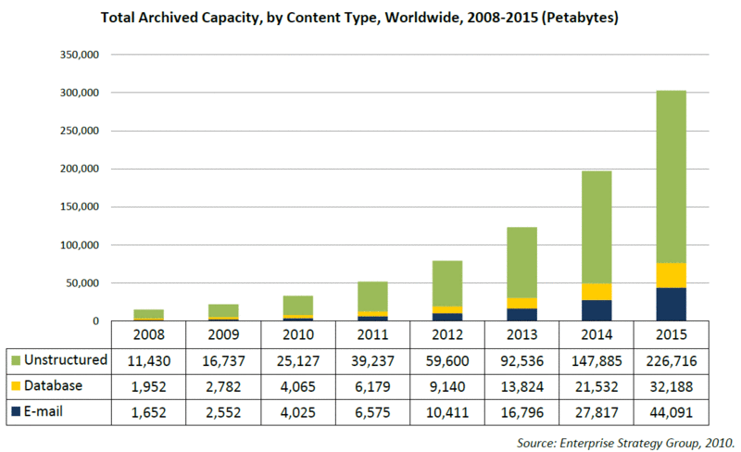
Disponibilidad de datos

Slide 14
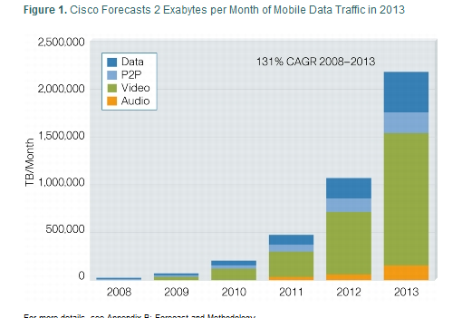
Disponibilidad de datos

Slide 15
Business Intelligence – Definición
Business Intelligence
The term Business Intelligence (BI) represents the tools and systems that play a
key role in the strategic planning process of the corporation. These systems allow
a company to gather, store, access and analyze corporate data to aid in
decision-making.
Generally these systems will illustrate business intelligence in the
areas of customer profiling, customer support, market research, market segmentation,
product profitability, statistical analysis, and inventory and distribution analysis
to name a few.
http://www.webopedia.com/TERM/B/Business_Intelligence.html

Slide 16
Data Warehouse – Definición
Data Warehouse:
Abbreviated DW, a collection of data designed to support management decision making.
Data warehouses contain a wide variety of data that present a coherent picture of
business conditions at a single point in time.
Development of a data warehouse includes development of systems to extract data
from operating systems plus installation of a warehouse database systems that provides
managers flexible access to the data.
The term data warehousing generally refers to the combination of many different databases across an entire enterprise. Contrast with data mart.
Fuente:
http://www.webopedia.com/TERM/D/data_warehouse.html

Slide 17
Arquitectura de un Data Warehouse
Datos
Información
Decisión
Herramientas
de Data Mining
Datos
operacionales
Información
detallada
Resumen
Datos
externos
Herramientas
de OLAP
Meta Datos
Fuente: Anahory, Murray (1997): Data Warehousing in the Real World.

Slide 18
Diferencias entre Bases de Datos y
Data Warehouses
Características Bases de Datos Data Warehouses
Volumen alto bajo o medio
Tiempo de muy rápido normal
respuesta
Frecuencia de alta, baja
actualizaciones permanentemente
Nivel de los datos en detalle agregado

Slide 19
OLAP - Online Analytical Processing
Producto
Tiempo
Ubicación

Slide 20
Navegación en un cubo OLAP
Drill down:
profundizar una
dimensión
Producto
P1
Tiempo
U1
Ubicación

Slide 21
Motivaciones para Almacenar Datos
Razones iniciales:
En telecomunicación:
Facturación de llamadas
Potenciales:
En telecomunicación:
Detección de fraude
En supermercados:
Gestión del inventario
En supermercados:
Asociación de ventas
En bancos:
Manejo de cuentas
En bancos:
Segmentación de clientes

Slide 22
Idea básica y potenciales de data mining
Empresas y Organizaciones tienen
gran cantidad de datos almacenados.
Los datos disponibles contienen
información importante.
La información está escondida en los datos.
Data mining puede encontrar información
nueva y potencialmente útil en los datos

Slide 23
Proceso de KDD
Knowledge Discovery in Databases
Transformación
Data Mining
Preprocesamiento
Selección
Patrones
Datos transformados
Interpretación y
Evaluación
Datos pre-procesados
Datos se-leccionados
Datos
“KDD es el proceso no-trivial de identificar patrones previamente desconocidos, válidos, nuevos, potencialmente útiles y comprensibles dentro de los datos“

Slide 24
SEMMA (SAS Institute)
S: Sample (Training, Validation, Test)
E: Explore (get an idea of the data at hand)
M: Modify (select, transform)
M: Model (create data mining model)
A: Assess (validate model)

Slide 25
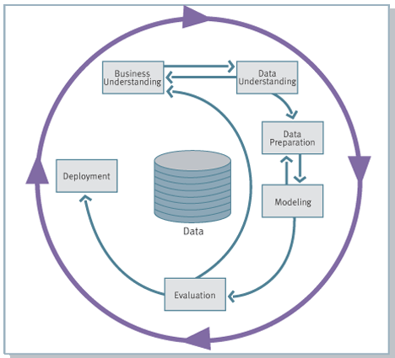
CRISP-DM
http://www.crisp-dm.org/index.htm

Slide 26
Potenciales de Data Mining - 1

Slide 27
Potenciales de Data Mining - 2

Slide 28
Nivel de datos
Nivel Significado Ejemplo Operación
permitida
Escala nominal “Nombre” de objetos número de telef. comparación
Escala ordinal “Orden” de objetos Notas (1, …, 7) Transformación
(sin distancia) monótona
Escala de Punto cero y unidad Temp. en grados f(x)=ax + b
intervalo arbitrario Cel. (a>0)
Escala de Dado el punto cero Peso en kg f(x)=ax
proporción Unidad arbitraria Ingreso en $
Escala Dado el punto cero Contar objetos f(x)=x
absoluta y la unidad número de autos

Slide 29
Clasificación de técnicas para la selección de atributos
Filter
Wrapper
Embedded methods

Slide 30
Filter
Correlación entre atributos y variable dependiente
Relación entre atributo y variable dependiente
  Test chi-cuadrado para atributos categóricos
  ANOVA (Analysis of Variance), test KS para atributos numéricos

Slide 31
Test Chi-cuadrado
Goodness of Fit
Independence of two variables
Hypotheses concerning proportions

Slide 32
Test Chi-cuadrado: Independencia de dos variables
Tenemos 2 variables categóricas
Hipótesis: estas variables son independiente
Independencia significa: Conocimiento de una de las dos variables no afecta la probabilidad de tomar ciertos valores de la otra variable

Slide 33
Test Chi-cuadrado: Tabla de contingencia
Tabla de contingencia: matriz con r filas y k columnas, donde
r=número de valores de variable 1
k=número de valores de variable 2

Slide 34
Test Chi-cuadrado: Tabla de contingencia
Ejemplo:
Variable 1=Edad, variable 2=sexo
Grado de libertad (degree of freedom):
df=(r-1)(k-1)
Idea:
Comparar frecuencia
esperada con
frecuencia observada
Hipótesis nula:
variables son independientes
 | Sexo
Edad | masculino | femenino | Total
< 30 | 60 | 50 | 110
>= 30 | 80 | 10 | 90
Total | 140 | 60 | 200
r=2
k=2

Slide 35
Test Chi-cuadrado: Test
Frecuencia esperada de una celda f_{e}:
f_{e} = (f_{r}*f_{k})/n
con:
f_{r} = frecuencia total en fila r
f_{k} = frecuencia total en columna k
Ejemplo: r=k=1; f_{r}=110; f_{k}=140; n=200
f_{e} = (110*140)/200=77
 | Sexo
Edad | masculino | femenino | Total
< 30 | 60 | 50 | 110
>= 30 | 80 | 10 | 90
Total | 140 | 60 | 200

Slide 36
Test Chi-cuadrado: Frecuencia esperada
Frecuencia esperada vs. observada para todas las celdas:
 | Sexo
Edad | masculino | femenino | Total
< 30 | 77 | 33 | 110
>= 30 | 63 | 27 | 90
Total | 140 | 60 | 200
 | Sexo
Edad | masculino | femenino | Total
< 30 | 60 | 50 | 110
>= 30 | 80 | 10 | 90
Total | 140 | 60 | 200

Slide 37
Test Chi-cuadrado
H₀: Edad y sexo son independiente
H₁: Edad y sexo son dependiente (hay una relación entre edad y sexo)
df = 1 = (r-1)*(k-1)
Valor crítico de chi-cuadrado (df=1, α=0,01)=6,63 (ver tabla)
Chi-cuadrado =
=27,8 > 6,63 => hay que rechazar H₀=>edad y sexo son dependiente

Slide 38
Test KS

Slide 39
Limpieza de datos
Tipos de Datos perdidos (Taxonomía Clásica) [Little and Rubin, 1987]:
  Missing Completely at Random (MCAR):
    Los valores perdidos no se relacionan con las variables en la base de datos
  Missing at Random (MAR):
    Los valores perdidos se relacionan con los valores de las otras variables dentro de la base de datos.
  Not Missing at Random or Nonignorable (NMAR):
    Los valores perdidos dependen del valor de la variable.

Slide 40
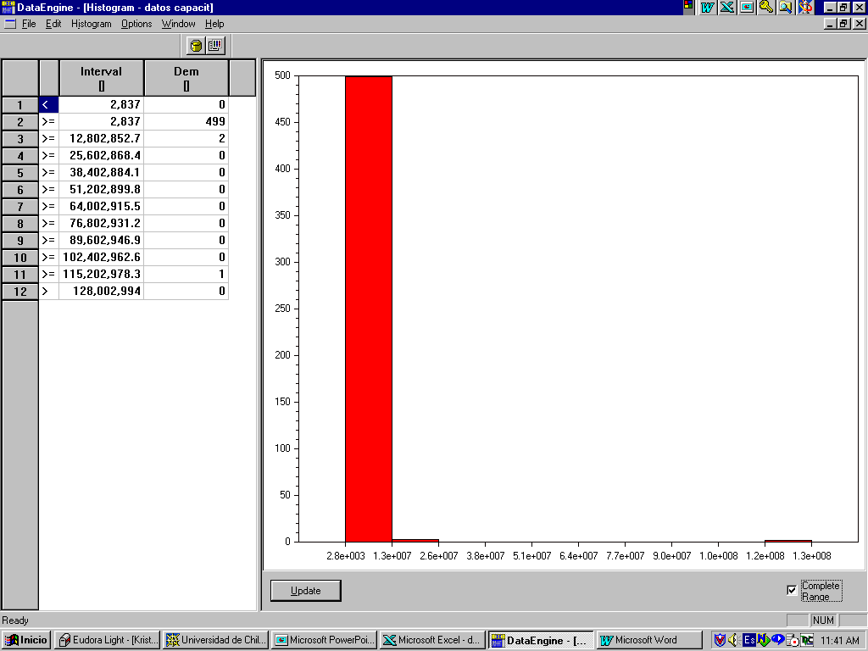
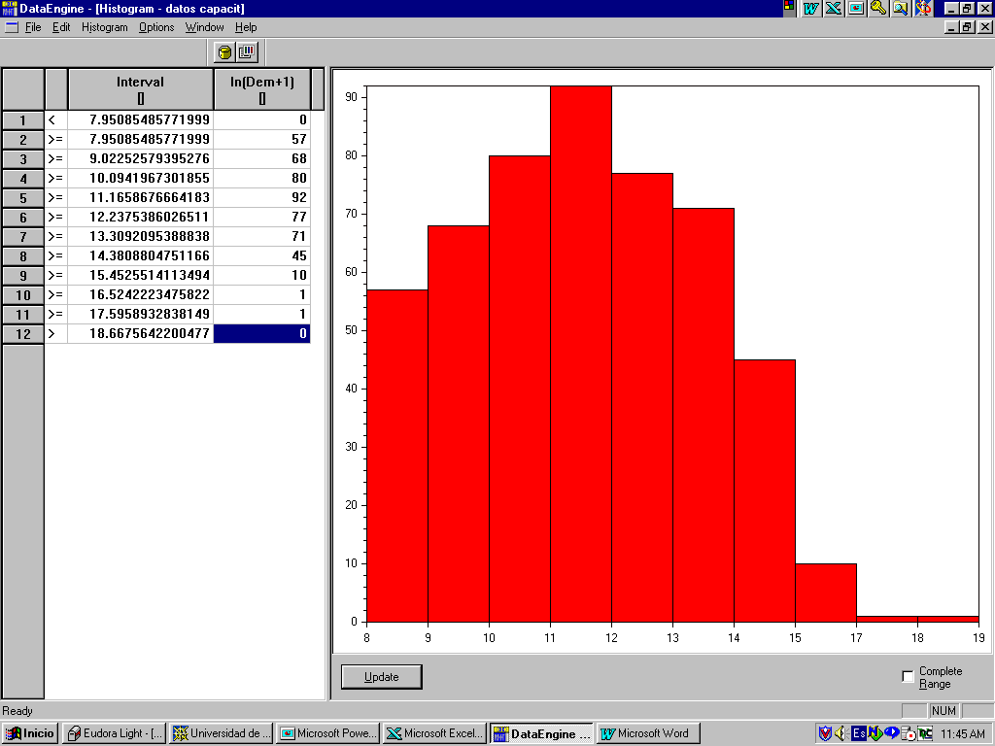
Transformación de Atributos
F22, monto demanda
502 demandas, Valparaíso
F22, ln(monto demanda +1)
502 demandas , Valparaíso

Slide 41
Transformación de Atributos
Historial de compras
hoy
Recency = tiempo entre hoy y última compra
Frequency = frecuencia de compras
Monetary value = monto total de las compras
F
R
M

Slide 42
Métodos de Data Mining
Estadística
  Agrupamiento (Clustering)
  Análisis Discriminante
Redes Neuronales
Árboles de Decisión
Reglas de Asociación
Bayesian (Belief) Networks
Support Vector Machines (SVM)

Slide 43
Base de lógica difusa
“Cliente joven”
Función de pertenencia
μ
(
A
)
1
Variable lingüística
3
0
3
6
4
2
Edad

Slide 44
Agrupamiento con lógica difusa
1
0
1
0
1
1
1
1
0
0
0
1
0
C
^
l
u
s
t
e
r
C
e
n
t
r
1
e
s
=
0
Grupos estrictos
Grupo difuso 1
Grupo difuso 2

Slide 45
Agrupamiento con Lógica Difusa
Algoritmo: Fuzzy c-means (FCM)
n objetos, c clases
u_{i,j} = grado de pertenencia de objeto i a clase j
(i=1, ..., n; j=1, ..., c)
U = (u_{i,j})_{i,j} u_{i,j} ∈[0,1]; ∑u_{i,j} = 1; i = 1, ..., n
Función objetivo: min ∑∑ (u_{i,j})^{m} d²(x_{i}, c_{j})
x_{i} : objeto i; c_{j} : centro de clase j;
d²(x_{i}, c_{j}): distancia entre x_{i} y c_{j}
m : parámetro difuso (1<m<∞)

Slide 46
Algoritmo: Fuzzy c-means (FCM)
1. Determina una matriz U con u_{i,j} ∈[0,1]; =1
2. Determina los centros de las clases:
c_{j} =
3. Actualiza los grados de pertenencia:
u_{i,j} = U^{k} = matriz en iteración k
4. Criterio para detener: ⏐⏐U^{k+1} - U^{k}⏐⏐ < ε

Slide 47
Segmentación de Clientes
Clientes
Banco
?
Requerimientos
?
Producto 1
?
?
Producto n
?
Requerimientos
¿Qué producto para qué cliente?

Slide 48
Segmentación de Clientes
Selección
de atributos
Segmen-
tación
de clientes
Agrupamiento
Clasificación

Slide 49
Segmentación de Clientes usando Agrupamiento Difuso
Modelo
Objetos: clientes;
Atributos: ingreso, edad, propiedades, ...
Método
Fuzzy c-means con c=2, ..., 10 clases

Slide 50
Centros de 6 Clases

Slide 51

Redes Neuronales
natural
artificial
Neurona
å
Conexiones con pesos

Slide 52
Neuronas Artificiales
sinapsis
Neuronas “Verdaderas”
Neuronas Artificiales
Núcleo
Axon
Dendritas
Cuerpo Celular
x₁(t)
w₁
y
y=f(a)
w₂
x₂(t)
∑
…
a(t)
o(t+1)
x_{n}(t)
w_{n}
w₀
a

Slide 53
Perceptron (1962)
Generalización y formalización de las redes neuronales.
o₁
o₂
o_{p}
…
…
x₁
x₂
x₃
…
x_{n}

Slide 54
Perceptron la falla
La función XOR (exclusive or):
x₂
x₁
x₂
y
1
0
0
0
0
1
1
1
0
1
1
1
0
0
0
x₁
1
Minsky, Papert (1969)

Slide 55
Multilayer Perceptron (MLP)
El 90% de las aplicaciones de redes neuronales están referidas a MLP
¿Cómo resuelvo esto?,→ Backpropagation, Un ejemplo:
Es una función no lineal, de una combinación lineal de funciones nolineales de funciones de combinaciones lineales de los datos de entrada; => Clasificación y Regresión no lineal!!

Slide 56
Backpropagation un ejemplo
r=3
w₁₁
n=2
w’₁₁
s=1
w₂₁
w₁₂
o_{p}
y_{p}
x_{p}
w’₁₂
w₂₂
w₁₃
w₂₃

Slide 57
Redes Neuronales
Conexiones con pesos
Multilayer
Perceptron
Aplicaciones:
  Clasificación
  Regresión
å
Capa de entrada
Capa de salida
Capa escondida

Slide 58
Inducción de un árbol de decisión a partir de ejemplos
C1, ..., C6
E=m
E=b
E=a
Reglas a partir del árbol:
Si E = a y R = a
Fuga = sí
Si E = a y R = b
Fuga = no
...
C1
C3, C5
C2, C4,
C6
Fuga = sí
Fuga = no
R=a
R=b
C2
C4
C6
Fuga = sí
Fuga = sí
Fuga = no

Slide 59
Inducción de un árbol de decisión a partir de ejemplos
Algoritmos: ID3, C4.5 (Quinlan); CART (Breiman et al.)
Construcción del árbol:
criterio de detención, criterio para seleccionar atributo discriminante
Idea básica de ID3: (ejemplos tienen 2 clases: positivo, negativo)
Criterio de detención: Detiene la construcción del árbol si cada
hoja del árbol tiene solamente ejemplos de una clase (pos. o neg.)
E₂(K) = - p⁺ * log₂p⁺ - p⁻ * log₂p⁻ (Entropía de un nodo)
K: Nodo considerado
p⁺ / p⁻ frecuencia relativa de ejemplos positivos/negativos en nodo K
p⁺ + p⁻ = 1; 0*log₂0 := 0
E₂(K) ≥ 0 E₂(K) = 0 ⇔ p⁺ = 0 o p⁻ = 0.
Entropía de K es máximo ⇔ p⁺ = p⁻

Slide 60
Inducción de un árbol de decisión a partir de ejemplos
Para cada atributo calcula:
MI := (Medida de Información)
m: Número de valores del atributo considerado
p_{i}: Probabilidad que ejemplo tiene el valor i del atributo considerado
(frecuencia relativa del valor i en el nodo considerado)
K_{i}: nodo i sucediendo al nodo K (i=1, ..., m)
E₂(K_{i}): Entropía del nodo K_{i} (i=1, ..., m)
Criterio para seleccionar un atributo discriminante:
Selecciona el atributo con mínimo valor MI !

Slide 61

Regresión Logística (1/2)
Yi = Número de “éxitos” de un experimento con ni repeticiones (ni conocido)
donde la probabilidad de éxito es pi (pi no conocido).
Yi ~ B(ni, pi), i = 1, …, N : Distribución Binominal
Supuesto: pi depende del vector de atributos (Xi) del objeto i.

Slide 62
Regresión Logística
Método de clasificación (m clases)
p = probabilidad de pertenecer a la clase 1 (m=2)
p = β₀ + β₁*x₁ + β₂*x₂ + … + β_{n}*x_{n} (no necesariamente en [0,1])
p = (siempre en [0,1])
Odds = p / (1-p) ⬄ p = Odds / (1+Odds)
Odds =
Log(Odds) = β₀ + β₁*x₁ + β₂*x₂ + … + β_{n}*x_{n} (= logit)
Estimar βi con maximum likelihood.

Slide 63
Support Vector Machines
Ejemplo Introductorio
Caso Retención de Clientes: “detección de fuga”.
  Dada ciertas características del cliente (edad, ingreso, crédito, saldo promedio, comportamiento en general) (atributos)
  Determinar si el cliente cerrará su cuenta corriente en los próximos meses.
Aprender de información de otros clientes, generar alguna
“Regla” y aplicar esta regla a casos nuevos.

Slide 64
Teoría de Aprendizaje Estadístico
Minimización del riesgo empírico
Queremos encontrar una función f que minimice:
Donde y es el valor conocido del objeto x, f(x) es la función de inducción y n es el número de objetos

Slide 65
Motivación
Caso particular de dos conjuntos linealmente disjuntos en R²
: No cierra
: Cierra
Saldo promedio
Antigüedad

Slide 66
Motivación SVM
Caso particular de dos conjuntos linealmente disjuntos en R²
W
: No cierra
: Cierra
Saldo promedio
Antigüedad

Slide 67
Support Vector Machines
(Para Clasificación)
IDEA:
Construir una función clasificadora que:
  Minimice el error en la separación de los objetos dados (del conjunto de entrenamiento)
  Maximice el margen de separación (mejora la generalización del clasificador en conjunto de test)
Dos objetivos:
Minimizar Error
(ajuste del modelo)
Maximizar Margen
(generalización)

Slide 68
SVM Lineal – Caso Separable
N objetos que consistenten del par : x_{i} ∈ R^{m}, i=1,…,n y de su “etiqueta” asociada y_{i} ∈ {-1,1}
Supongamos que ∃ un hyperplano separador w.x+b=0 que separa los ejemplos positivos de los ejemplos negativos. Esto es, Todos los objetos del conjunto de entrenamiento satisfacen:
equivalentemente:
Sean d₊ (d₋) las distancias más cercanas desde el hiperplano separador al ejemplo positivo (negativo) más cercano. El margen del hiperplano separador se define como d₊ + d₋

Slide 69
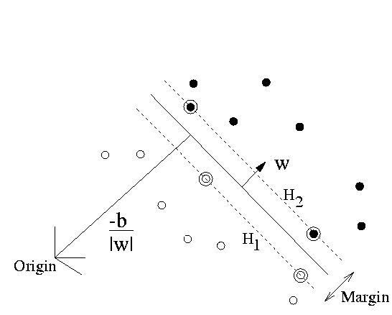
w.x+b=0

Slide 70
SVM Lineal – Caso No-Separable
N objetos que consistenten del par : x_{i} ∈ R^{m}, i=1,…,n y de su “etiqueta” asociada y_{i} ∈ {-1,1}
Se introducen variables de holgura positivas ξ_{i}:
Y se modifica la función objetivo a:
Corresponde al caso linealmente separable

Slide 71
Formulación matemática
(SVM primal)
1/Margen
Error en
clasificación
W: Normal al hiperplano
separador.
b : Posición del hiperplano
X_{i}: Objetos de entrenamiento
Y_{i} : Clase del objeto i.
: Error en la separación

Slide 72
Clasificador
El clasificador lineal de los SVM es:
Se determina el signo de la función f(x)
  Si signo(f(x)) = +1 pertenece a clase +1
  Si signo(f(x)) = -1 pertenece a clase -1

Slide 73
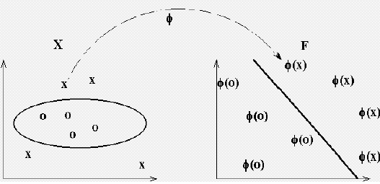
SVM no lineal
Objetos linealmente no separables en R², pueden serlo otro espacio

Slide 74
SVM no lineal
Idea:
  Proyectar los objetos a un espacio de mayor dimensión y realizar una clasificación lineal en este nuevo espacio.
  Función de transformación
  Basta reemplazar x_{i}· x_{s} por K(x_{i} , x_{s} )

Slide 75
Kernel Machines
Condición de Mercer

Slide 76
Características de Support Vector Machines
Herramienta matemática
No tiene mínimos locales (árboles de decisión)
No tiene el problema de Overfitting (Redes Neuronales)
Solución no depende de estructura del planteamiento del problema.
Aplicabilidad en distintos tipos de problemas (Clasificación, Regresión, descubrimiento de patrones en general)

Slide 77
Experiencias acerca de proyectos BI 1/2
Tiempo
  proyectos necesitan más tiempo que estimado
Calidad de los datos
  muy importante para lograr resultados válidos
Cantidad de datos
  en general hay muchos datos disponible pero no siempre
  para apoyar la toma de decisiones
  (base de datos transaccional / bodegas de datos)

Slide 78
Experiencias acerca de proyectos BI 2/2
“Mentor” del proyecto
  Mentor con alta posición en la jerarquía (proyectos de data
  mining necesitan apoyo de varios expertos)
Demostración del beneficio
  Fácil en el área de ventas / Difícil en segmentación de
  mercados (por ejemplo)
Mantenimiento del sistema instalado

Slide 79
Más información
www.kdnuggets.com
http://statpages.org/logistic.html
Hosmer, David W.; Stanley Lemeshow (2000). Applied Logistic Regression, 2nd ed.. New York; Chichester, Wiley.
Conferencia BAFI 2014, 6-8 de enero de 2014, Santiago (www.bafi.cl)

